Slide 1
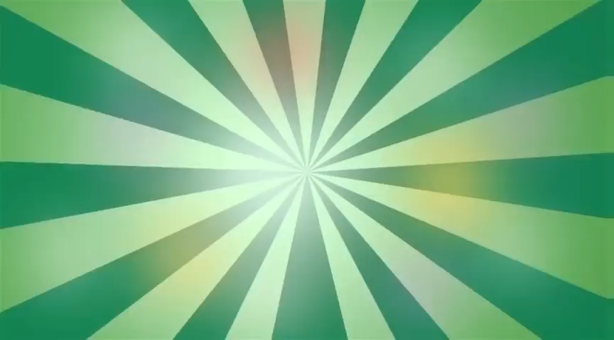

Slide 2

MĨ THUẬT LỚP 2
CHỦ ĐỀ 3: TRANG TRÍ BẰNG CHẤM,
NÉT LẶP LẠI
BÀI 5: “KHU VƯỜN VUI VẺ” ( 2 tiết)

Slide 3
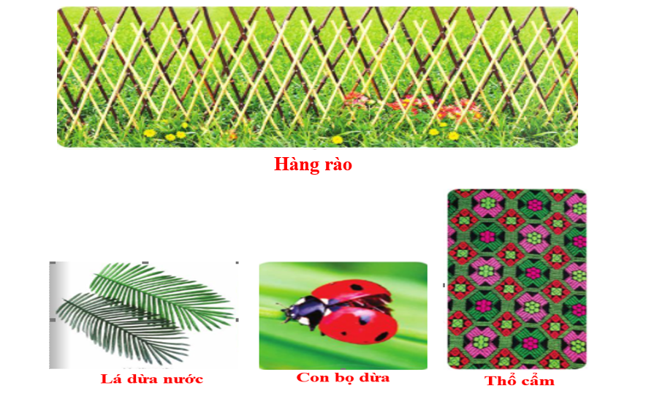
HOẠT ĐỘNG 1. QUAN SÁT, NHẬN BIẾT

Slide 4
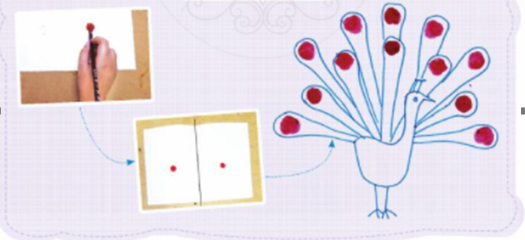
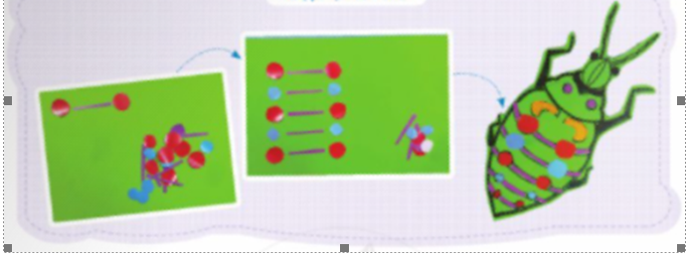
HOẠT ĐỘNG 2: THỰC HÀNH, SÁNG TẠO
Lặp lại đối xứng
Lặp lại xen kẽ

Slide 5
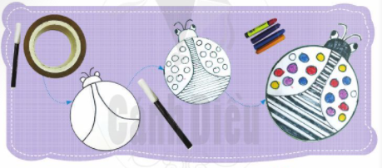
HOẠT ĐỘNG 2. THỰC HÀNH, SÁNG TẠO

Slide 6



SẢN PHẨM THAM KHẢO

Slide 7

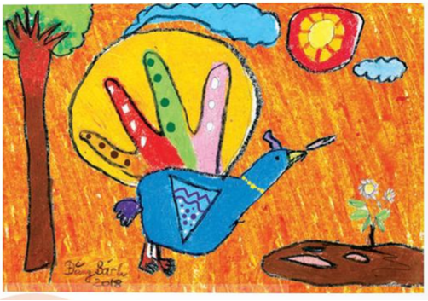
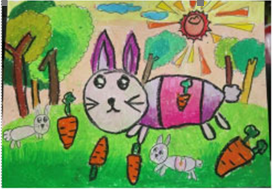

Slide 8

VẬN DỤNG

